Slide 1
Организация работы с родителями по этнокультурному образованию детей.
Муниципальное бюджетное дошкольное образовательное учреждение
«Детский сад комбинированного вида № 19 «Рябинка»
658204, г. Рубцовск, ул. Комсомольская, 65
тел.: (38557) 7-59-69
Е-mail: ryabinka.detskiysad19@mail.ru
Подготовила:
воспитатель первой квалификационной категории
Лунева Н.А

Slide 2
Актуальность:
Представления о русской культуре у детей отрывочны и поверхностны, так как в современной жизни почти отсутствуют предметы народного быта. Кроме того, давно забыты и редко используются в разговорной речи потешки, пословицы, поговорки, которыми так богат русский язык. В связи с этим теряется связь между поколениями. Это ведет к ослаблению патриотизма, любви к Родине, русскому народу.
Новизна:
Дошкольное учреждение как часть социума представляет собой динамическую систему, отражающую социальный заказ общества и тенденции его развития. В связи с этим детский сад должен быть современным, все его элементы и системы должны функционировать чётко и бесперебойно.
Принципы взаимодействия ДОУ с родителями:
- Открытость дошкольного учреждения для каждой семьи;
- Доброжелательность;
- Принцип индивидуального подхода;
- Сотрудничество вместо наставничества;
- Подготовка к работе с родителями.

Slide 3
Цель:
Задачи:
Организация взаимодействия детского сада и родителей с целью духовно – нравственного развития через приобщения детей к семейным традициям.
- выявить уровень знаний детей, родителей о семейных праздниках;
-осуществить взаимодействие ДОУ и семьи через приобщение к семейным
традициям и ценностям;
- содействовать возрождению традиций семейного воспитания;
- сплотить родителей и детей, заинтересовать их одним общим делом;
- воспитывать чувство семейной сплоченности, уважение к жизненному опыту родителей, чувство самоуважения и уважения к членам своей семьи.
- развивать интерес к истории своей семьи, семейным традициям, родословной.
Работа с детьми ориентирована на три возрастные ступени:
1. Средний возраст – от 4-5 лет.
2. Старший возраст – от 5-6 лет.
3. Подготовительная группа – 6-7 лет.

Slide 4
Работу начала с анкетирования родителей:
Проведя анкетирование мы выяснили, что :
- читают русские народные сказки, поют колыбельные песни, загадывают загадки (более 61%),
- участвуют в народных празднествах ( 83%),
- рассказывают о некоторых русских народных традициях ( 42%)
Многие родители поддержали программу ДОУ по приобщению детей к народным традициям, выразили желание участвовать и помогать в этой работе.

Slide 5
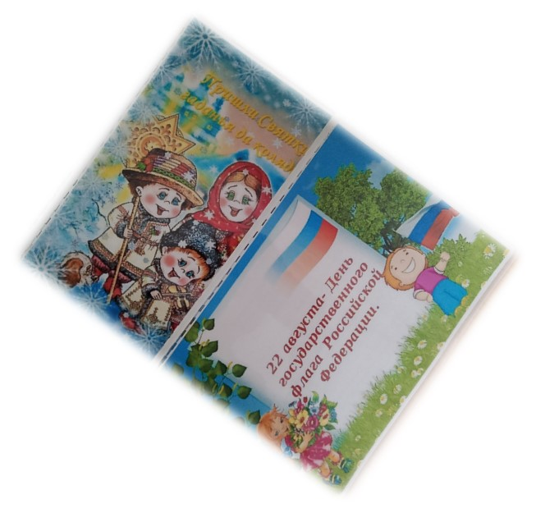
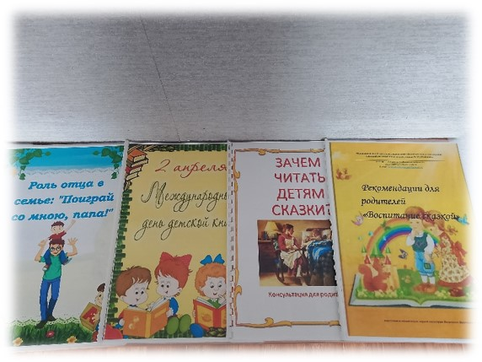
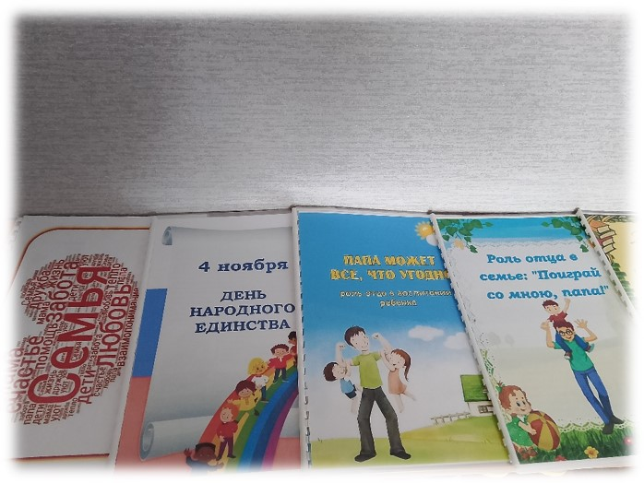
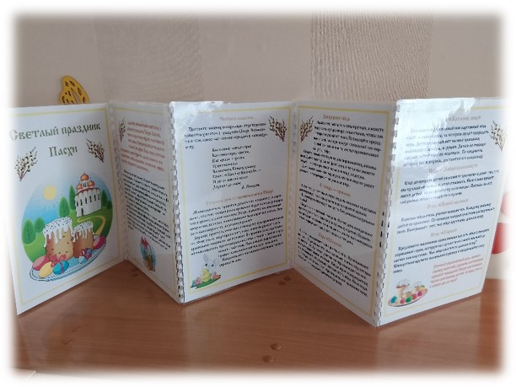
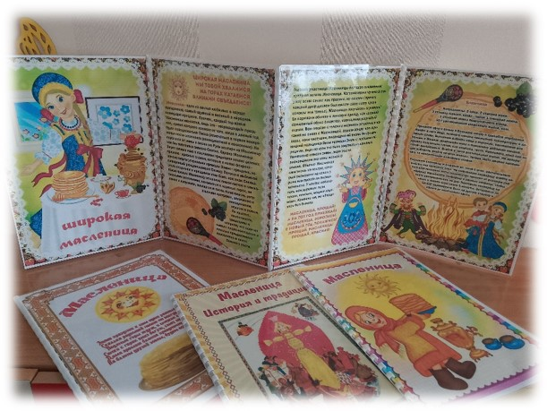
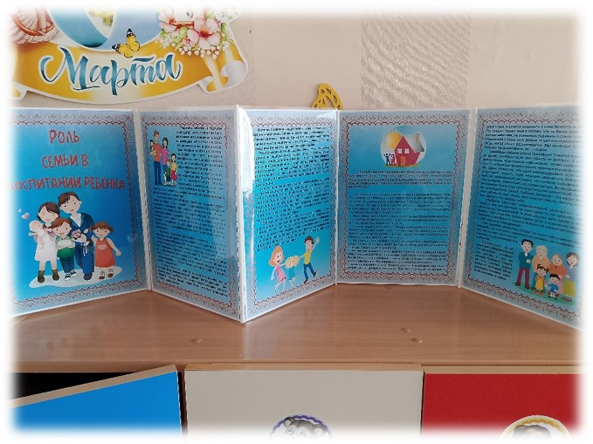
Ширмы, папки-передвижки, консультации:

Slide 6
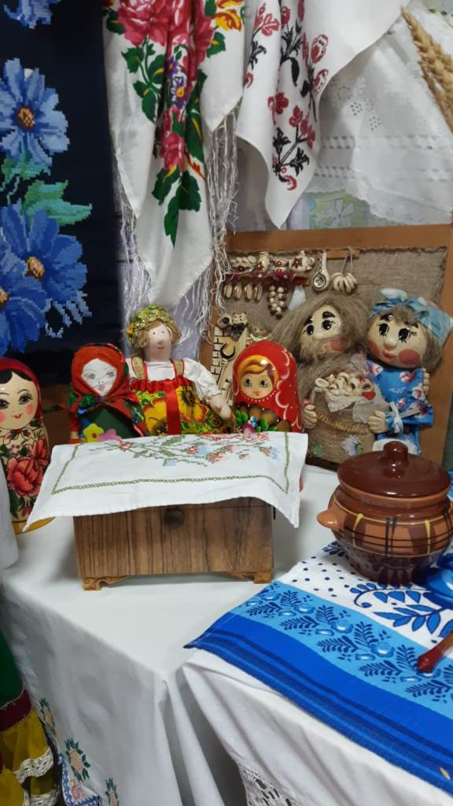
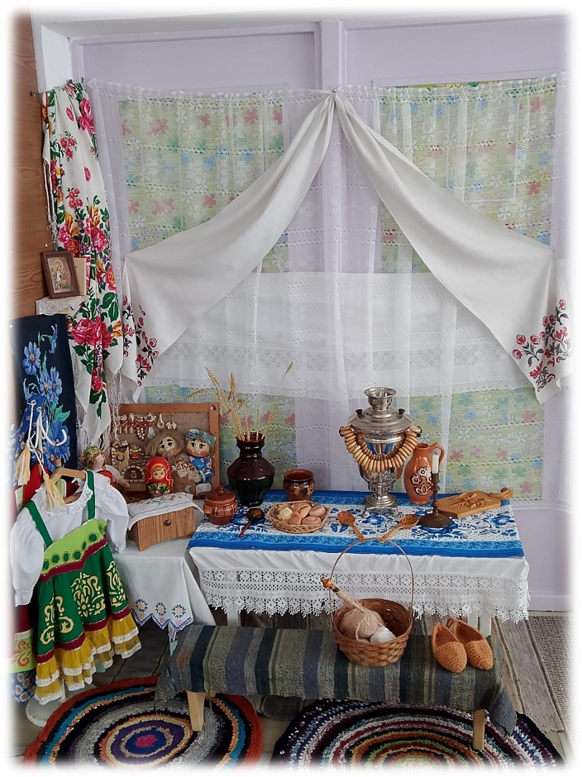
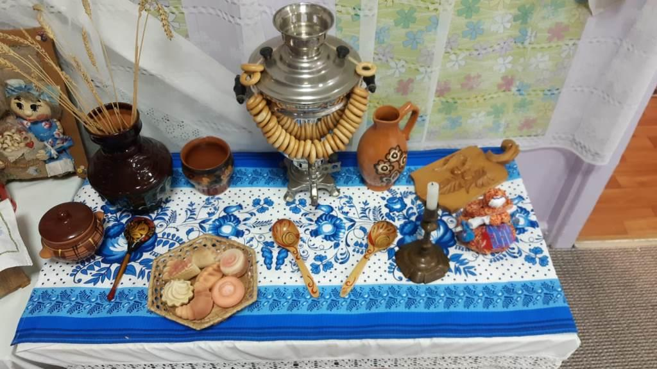
Уголок быта:
Силами воспитателей и родителей
собраны предметы старины и быта
крестьян.

Slide 7
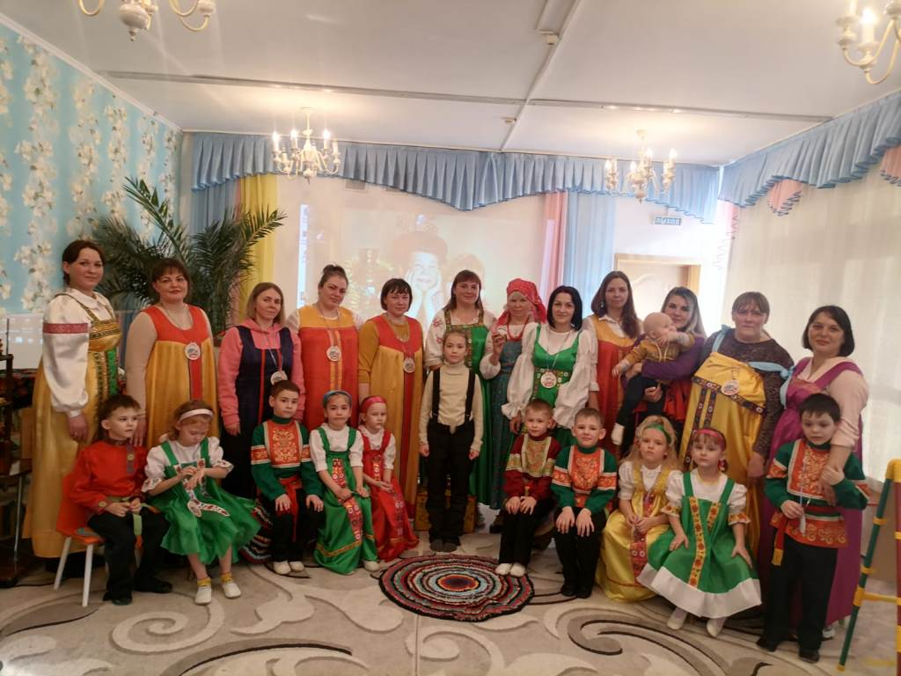
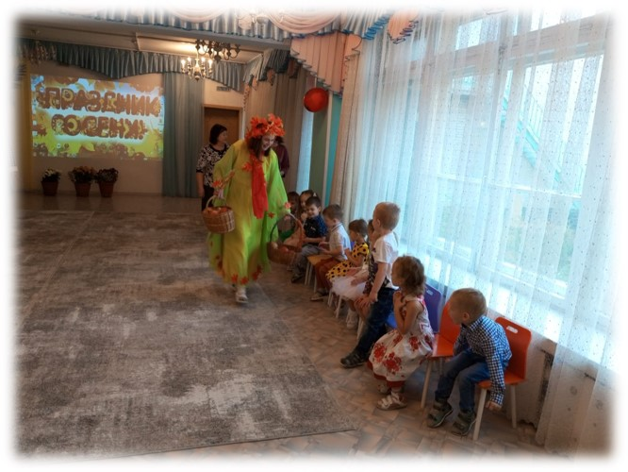
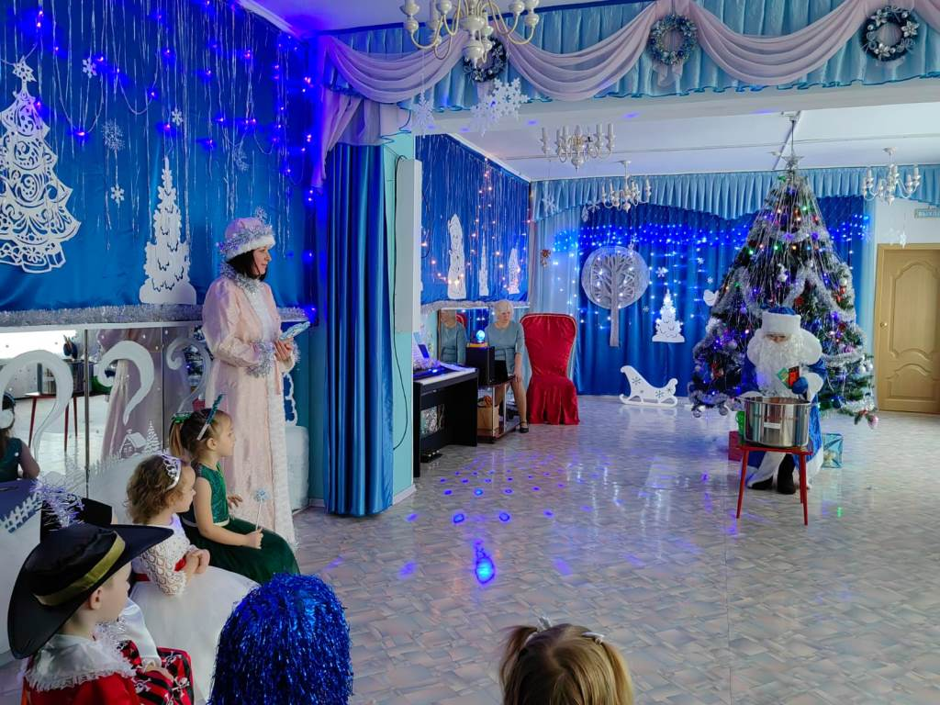
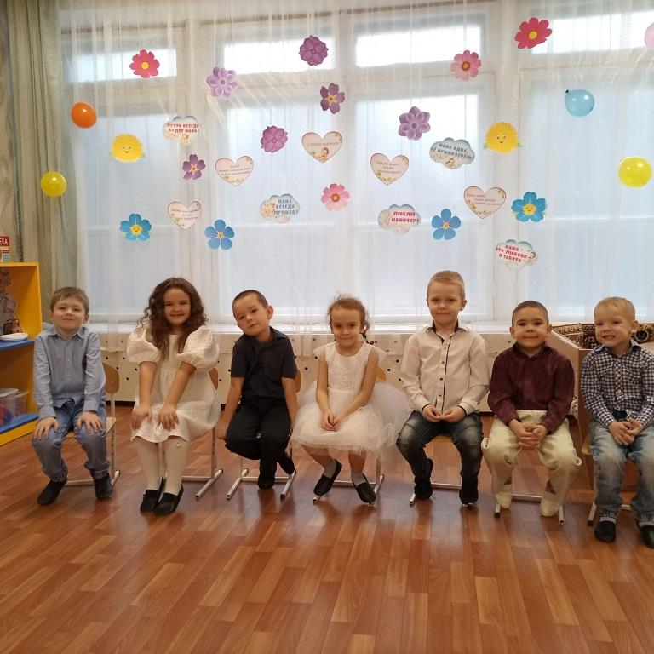
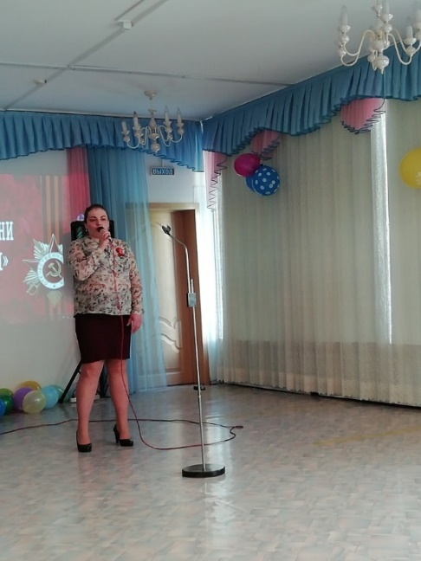
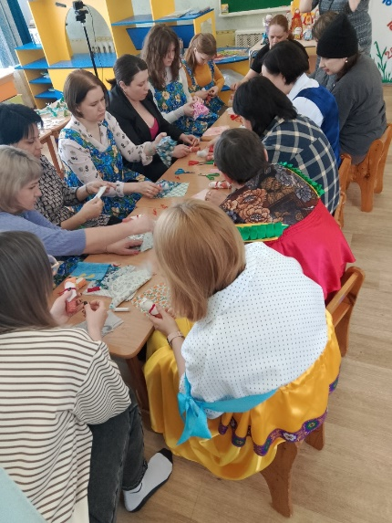
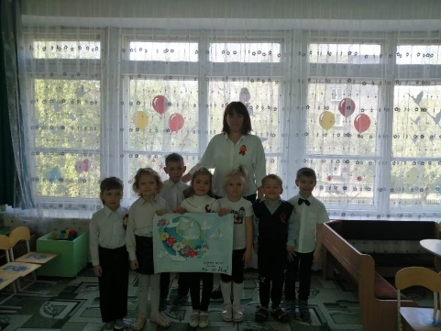
Совместные праздники:
«Праздник Осени»
«Встреча Нового Года»
«Семейные посиделки»
«День Матери»
Мастер-класс
«Кукла-оберег»
«Наследники Победы»

Slide 8
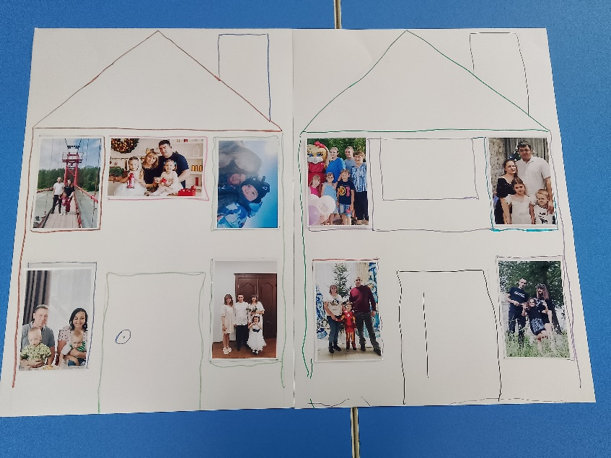
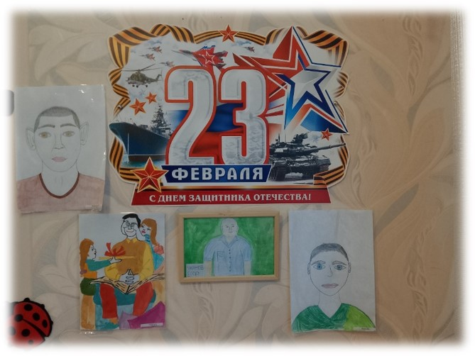
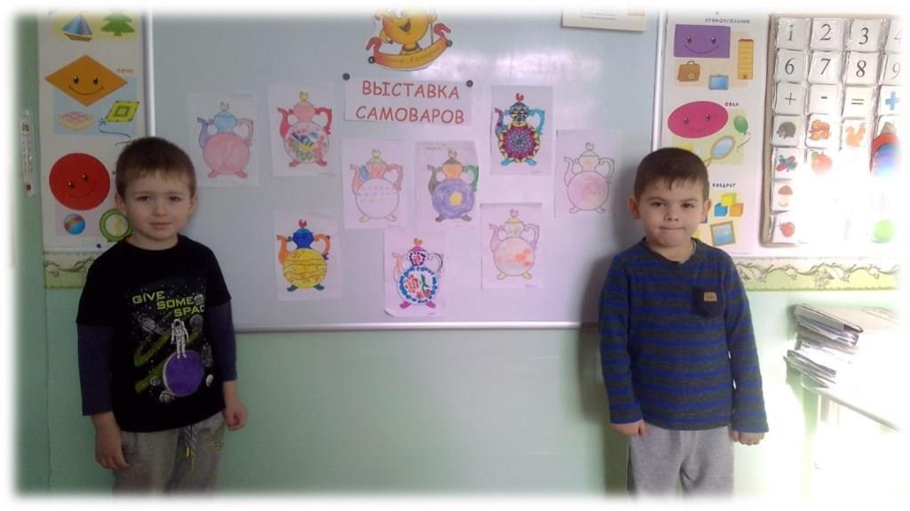
Выставки рисунков:
К праздникам:
Совместное выполнения домашнего задания:

Slide 9
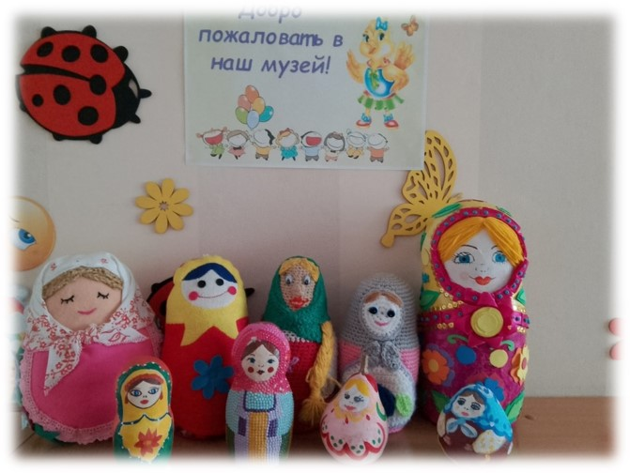
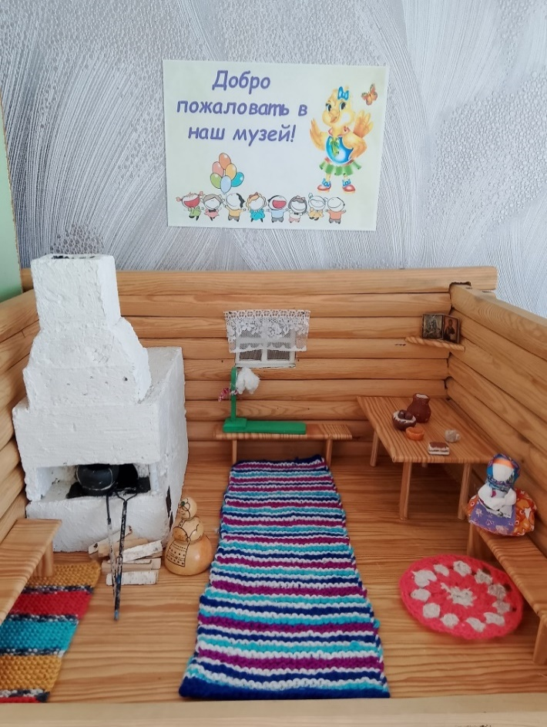
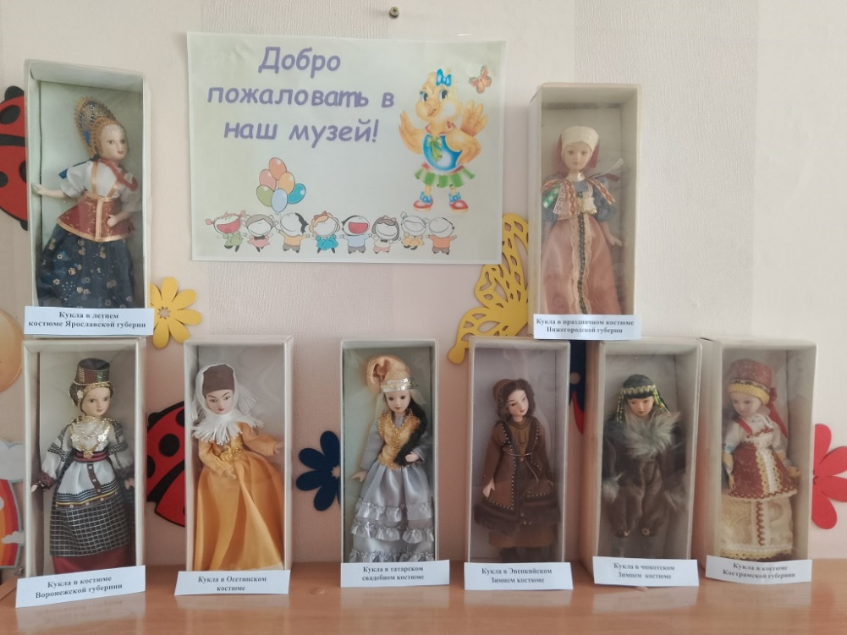
Мини-музеи:
«Русская изба»
«Русская Матрёшка»
«Куклы
разных народов»

Slide 10
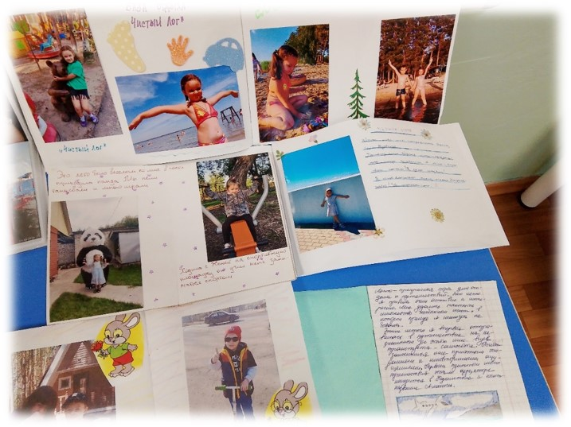
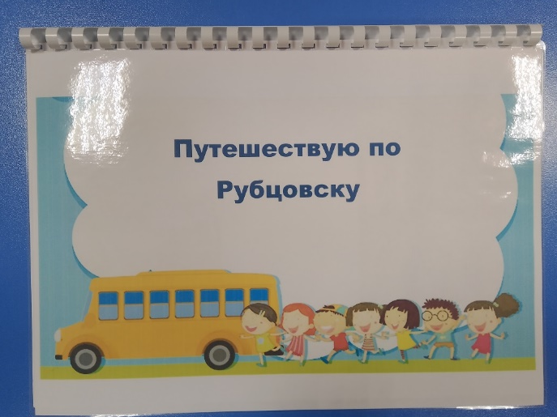
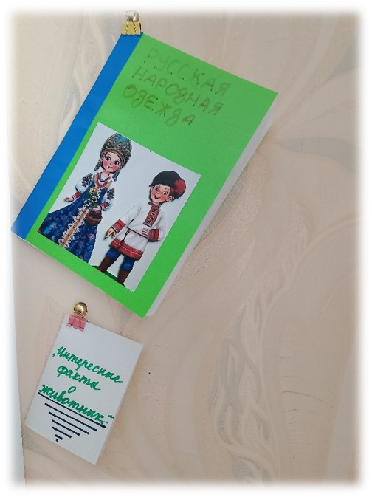
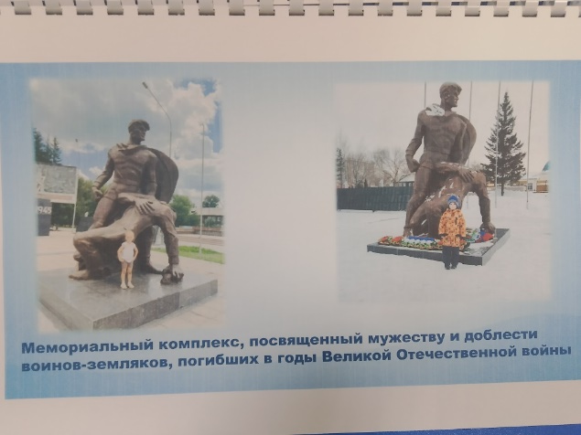
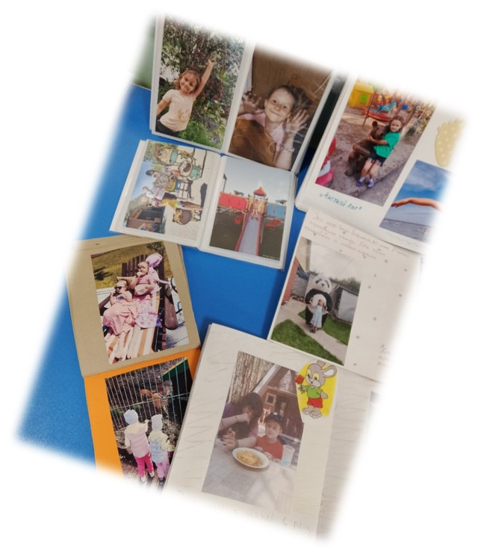
Выставки:
альбом «Путешествие
по городу Рубцовску»
альбом
«Как я провёл лето»
«Моя книжка-малышка»

Slide 11
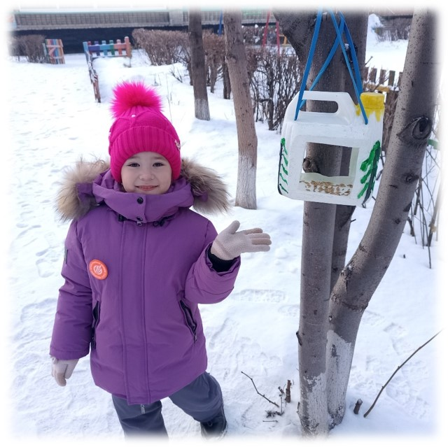
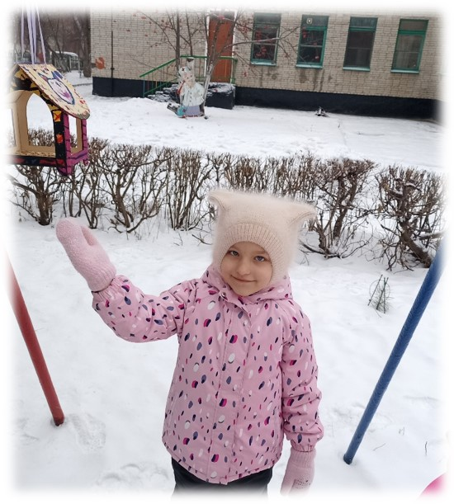
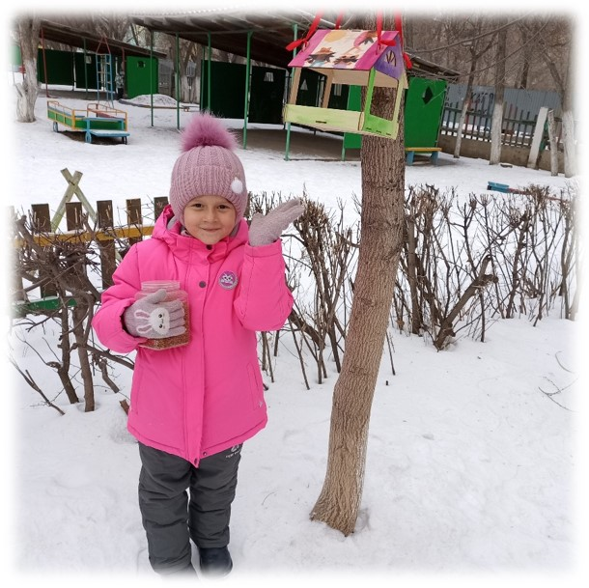
Принятие участия в акции «Покормите птиц зимой»

Slide 12
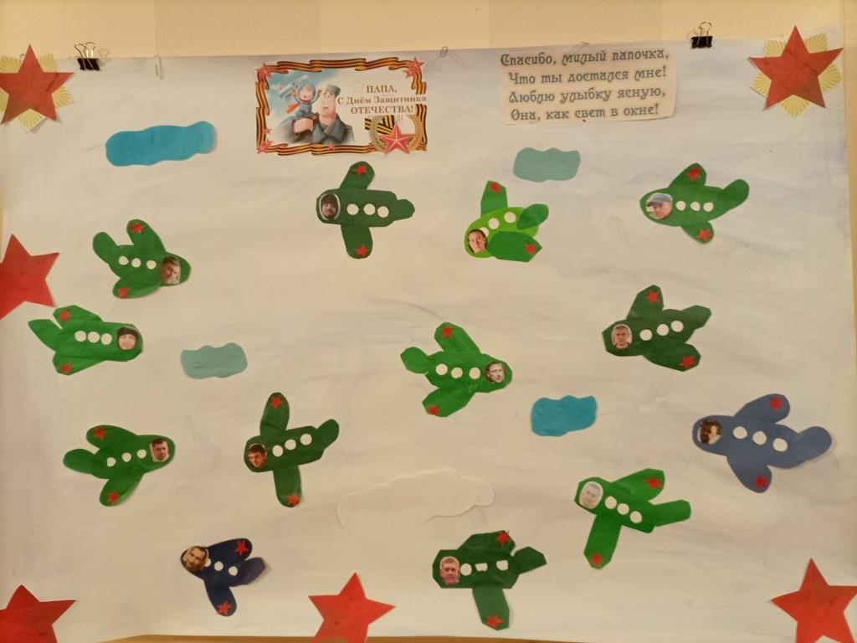
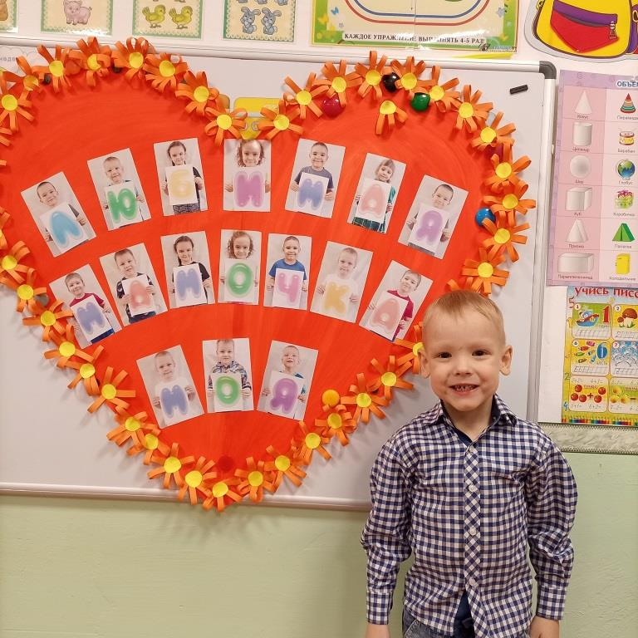
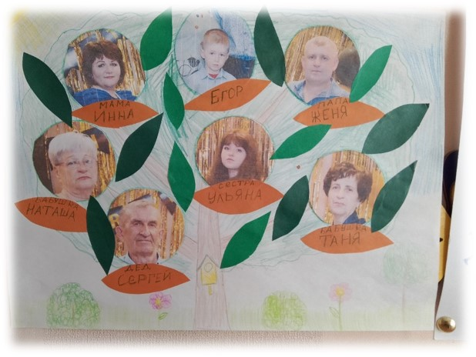
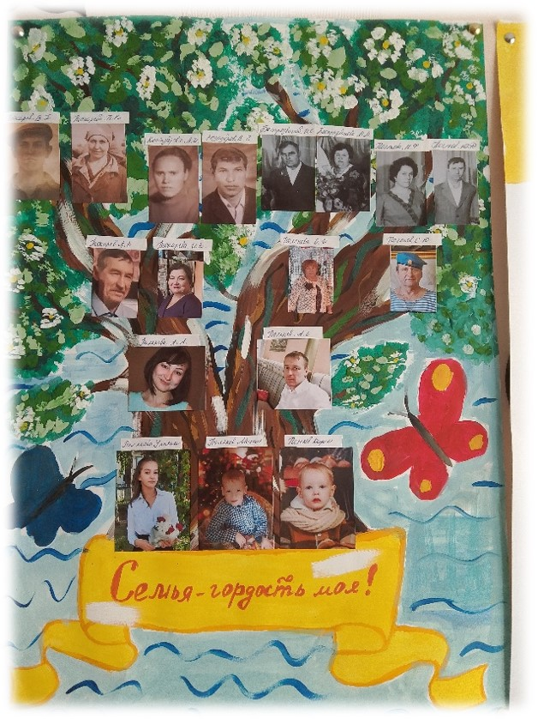
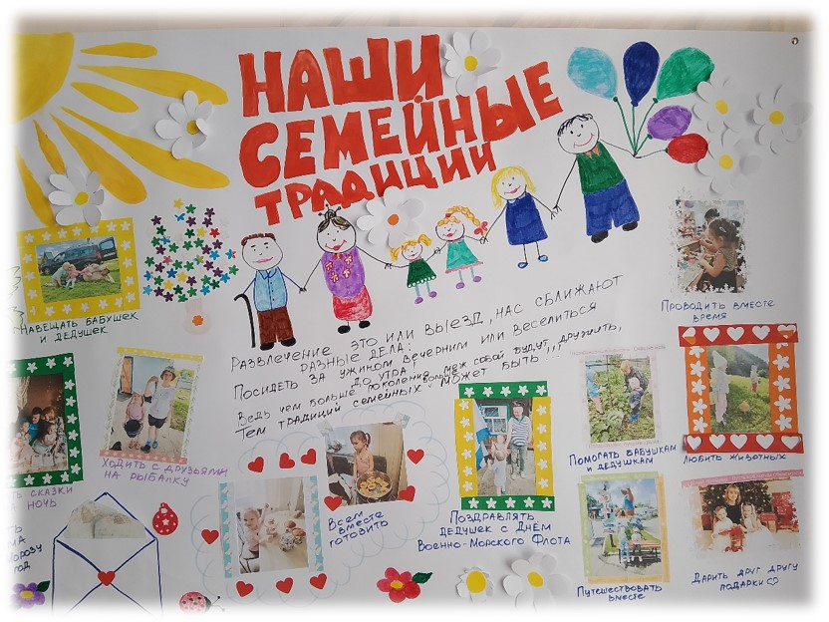
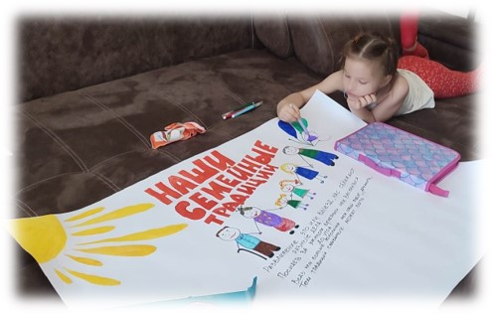
Стенгазеты:
«День Матери»
«Моя родословная»
«23 февраля»
«Наши семейные традиции»

Slide 13
Я надеюсь, что моя работа поможет ребёнку почувствовать себя частью великого целого своего народа, своей страны, научиться уважать и ценить прошлое и настоящее.

